Slide 1
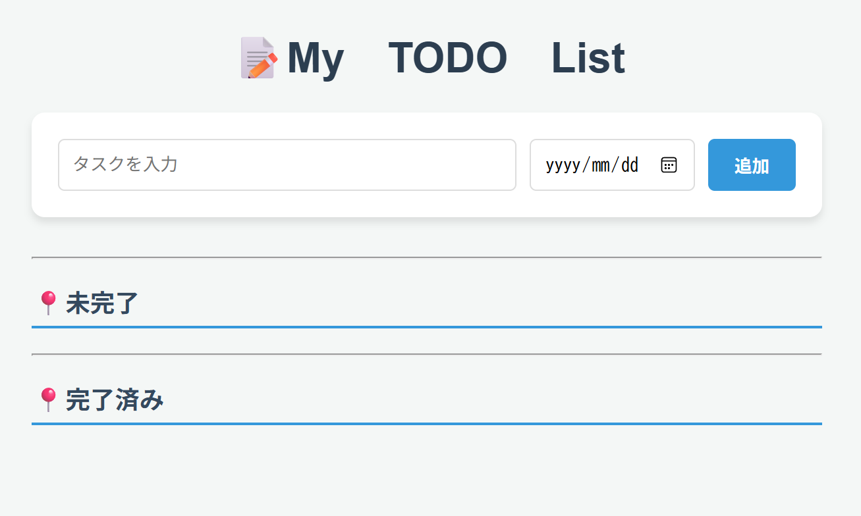
My TODO App 📝
4711special
2272062 角田凜
2341067 畑遥菜

Slide 2
概要
グループ名：4711Special
メンバー：2272062 角田凜 2341067 畑遥菜
Git Hub：https://github.com/tunodarin/task_manager_DB.git

Slide 3
ペルソナ
名前：佐藤健太
年齢：20歳
職業：大学2年生（工学部情報工学科）
《価値観・性格》
・効率重視、合理的
・デジタルツールが好き
・多機能すぎるツールは設定が面倒で続かない
《利用動機》
・講義課題、サークル事務、バイト管理が重複
・提出期限の失念によるミスを防ぎたい
・「覚えておく」管理に限界を感じている
《ツールに求めること》
・PCとスマホの両方に対応していること
・ページ遷移が少なく更新に時間が掛からないこと
・入力が速く、迷わないUI
・SQLiteによるローカル永続化の安心感

Slide 4
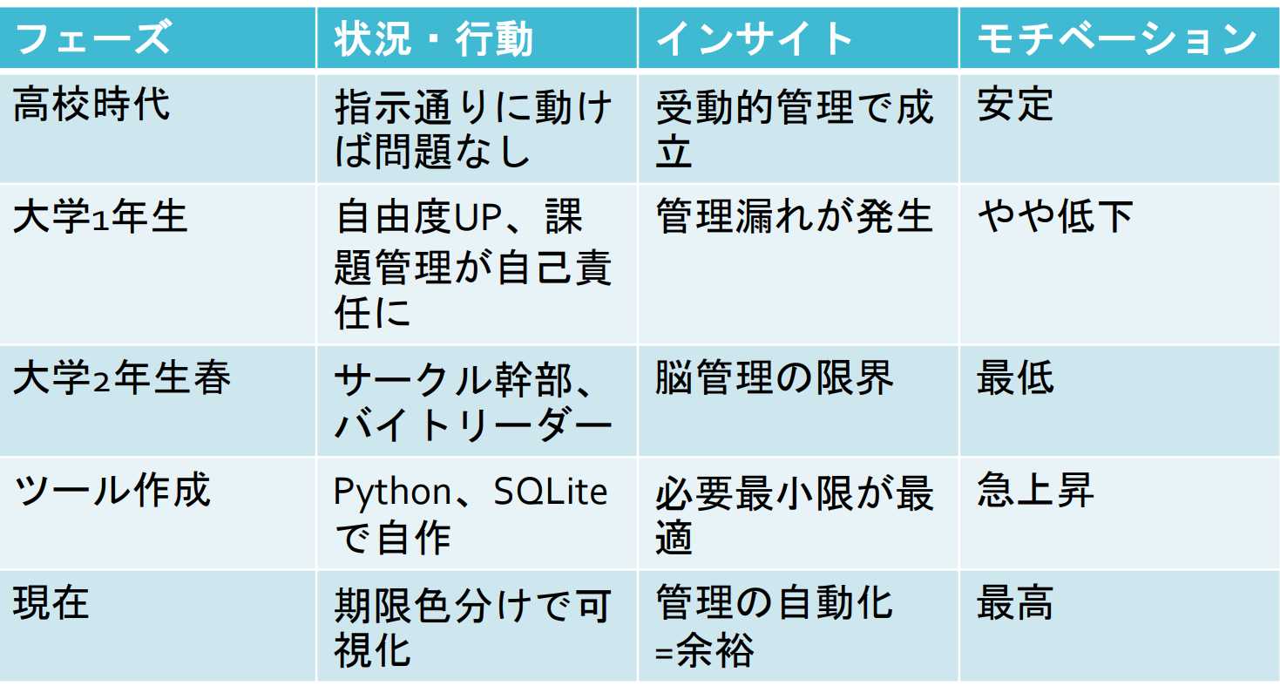
ストーリーボード

Slide 5
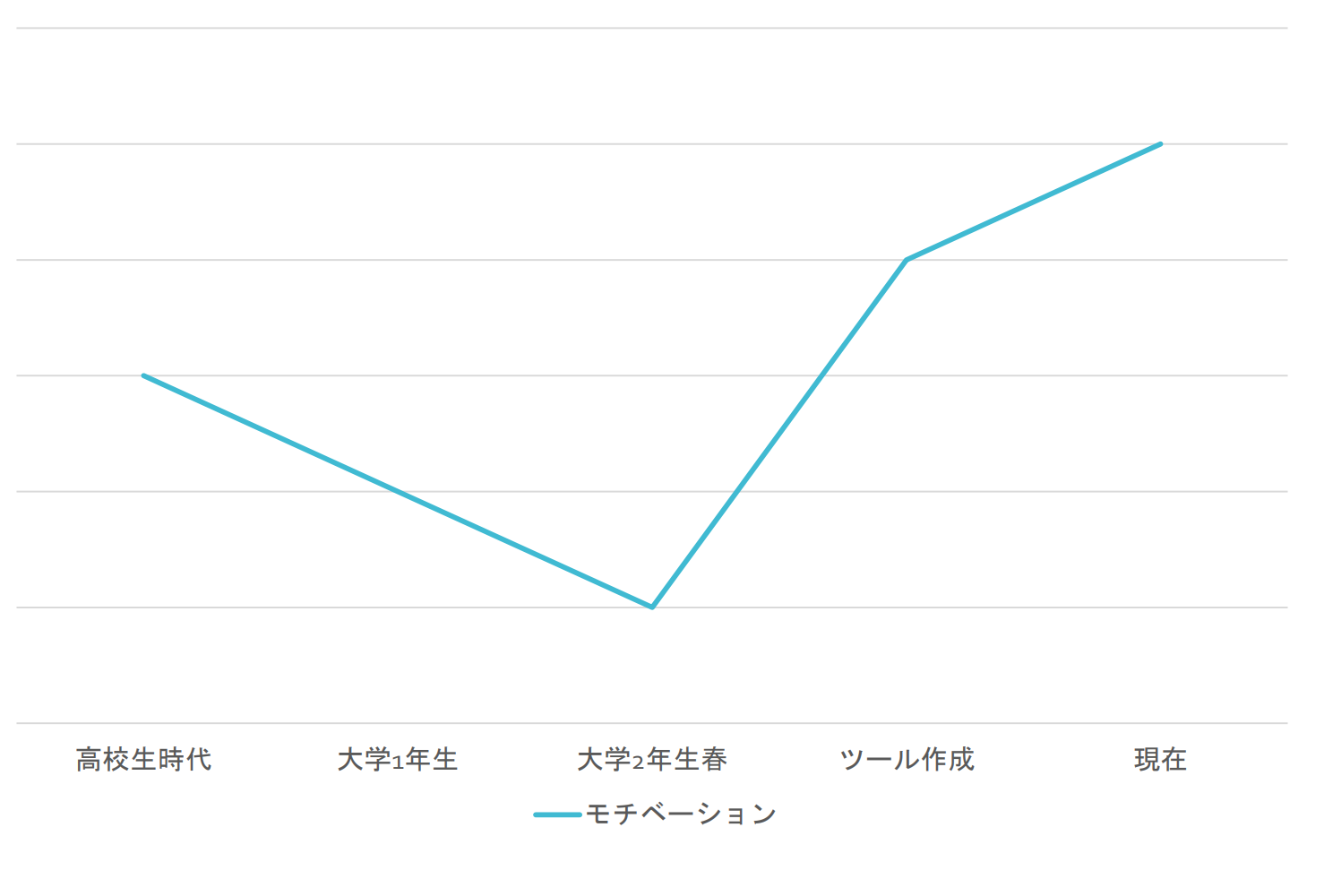
ペルソナ：
佐藤健太の
モチベーショングラフ

Slide 6
UI
ペルソナ定義から出た非機能要件として、
ページ遷移が少なく更新に時間が掛からないこと
入力が速く、迷わないUI
を上げていたので、
ページ遷移の無いブラウザアプリ
一画面で入力から管理までできる
とにかく更新に時間が掛からない、ラグがない
ことを最優先にして開発しました。

Slide 7
アプリケーション概要
②
タスクの期限を設定
①
追加するタスクを入力
③
追加

Slide 8
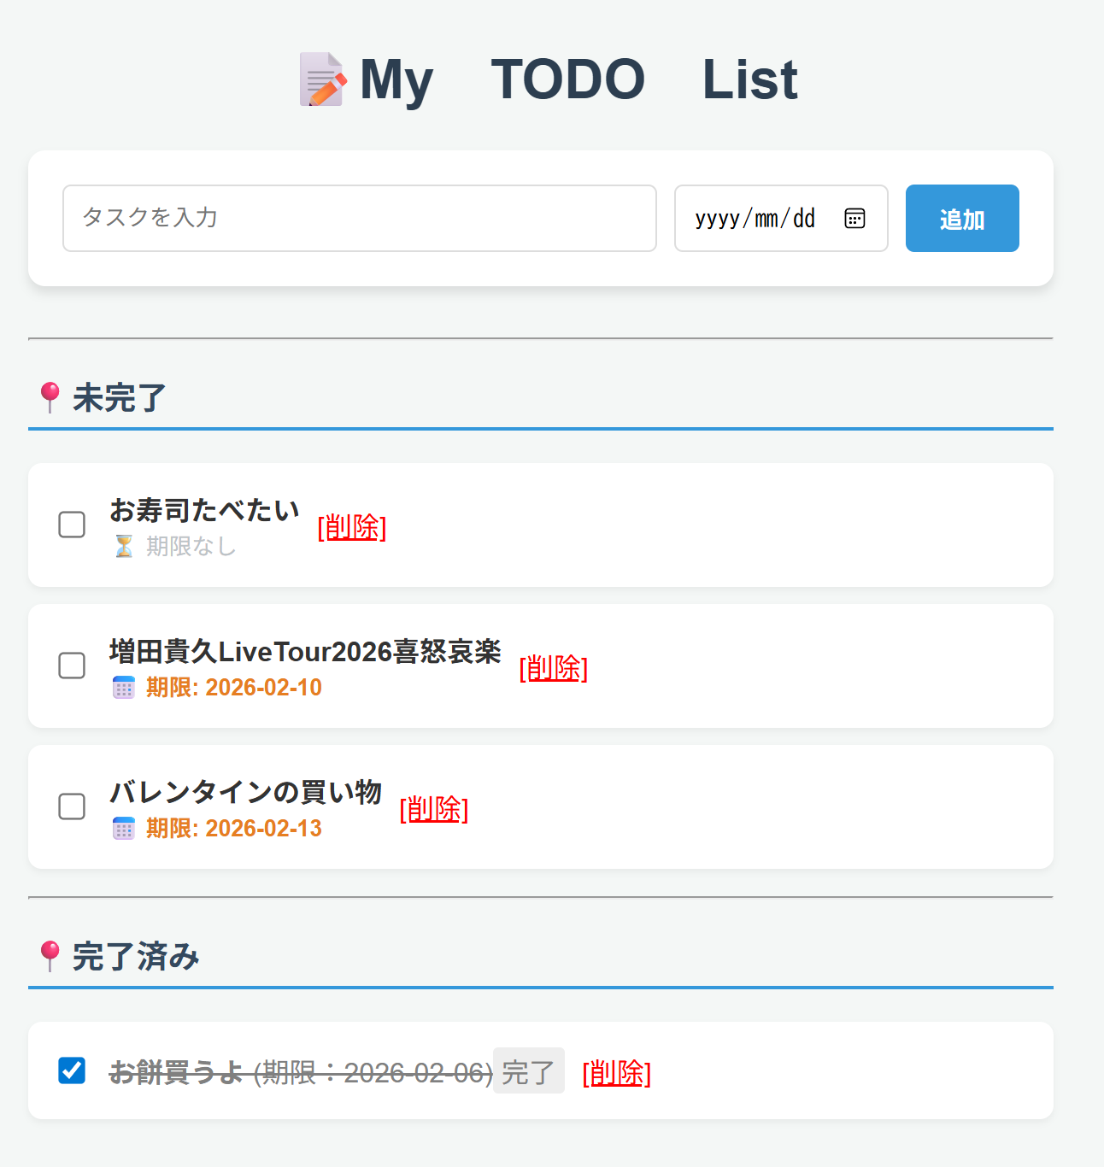
アプリケーション概要
追加されたタスクが同画面に表示される
期限を設定せず追加されたタスクは
「期限なし」
として一番上に
期限付きのタスクは期限が近い順に上から並ぶ
完了したタスクにチェックを付けると同画面下部に表示される

Slide 9
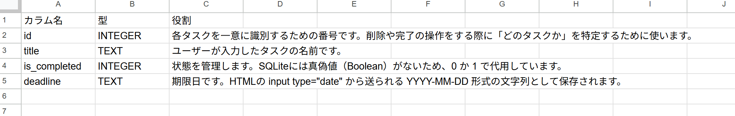
ER図

Slide 10
システム構成図
Simple task manager
プレゼンテーション層
HTML（index.html）
アプリケーション層
Python、Flask（DB.py）
データ層
SQLite（database.db）

